Slide 1
다양한 추천 알고리즘을 활용한 영화 추천 시스템(가제)

Slide 2
배경
광고를 하기 위해서 중요해진 추천 알고리즘
ex) 유튜브 알고리즘..
다양한 추천 알고리즘 모델을 활용해보고
본인의 취향에 맞는 영화를 추천 받아 본다.

Slide 3
관련 데이터
https://grouplens.org/datasets/movielens/
IMDB API
TMDB API

Slide 4
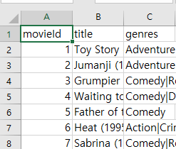
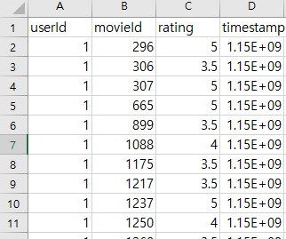
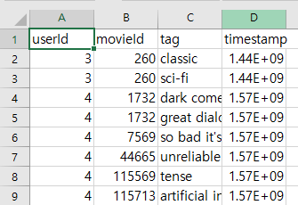
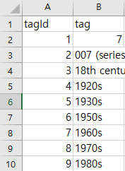
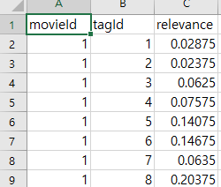
Movies
rating
tag
genome-tags
genome-scores

Slide 5
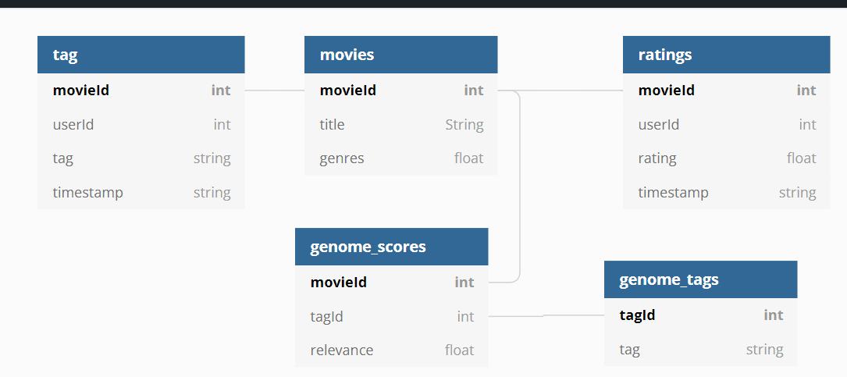

Slide 6
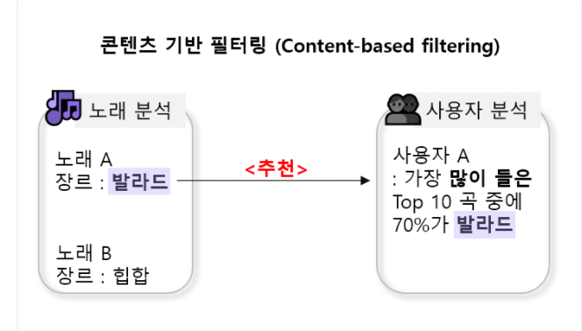
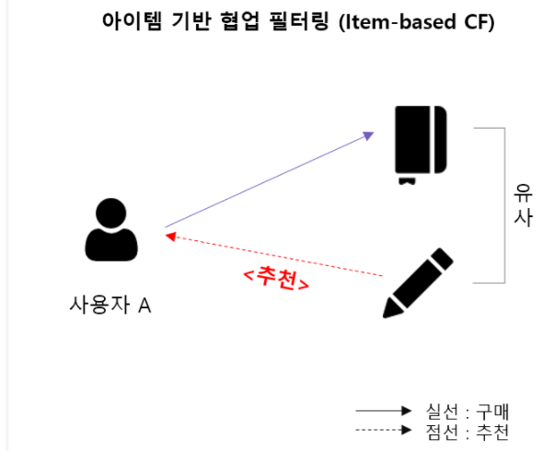
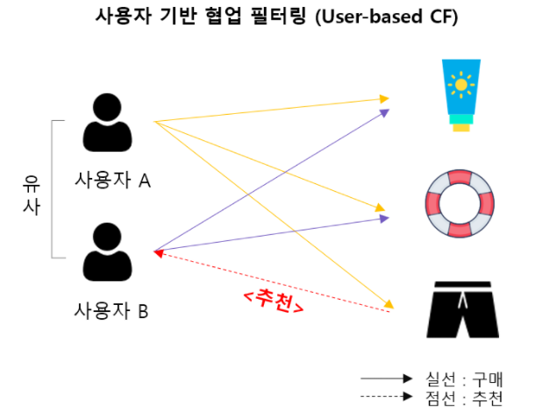
추천 모델 알고리즘 예시

Slide 7
더 추가할 콘텐츠 사항들..
사용자 취향에 따른 영화 추천
평점 순으로 영화 추천
장르별 영화 추천
# 계절에 따른 영화 추천
# SNS 해시태그 추출 (감정분석)-> 일치도가 높으면 추천?
# 관심있는 배우/감독의 작품추천??
# 영화 태그와 스포티파이 음악 태그와 일치 또는 유사한 추천.
# 관람객 평점과 전문가 평점의 차이 큰 영화?
기타 등등..

Slide 8
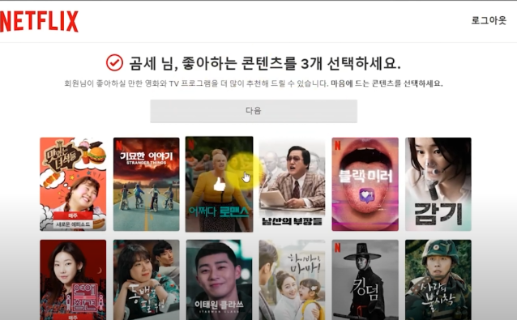
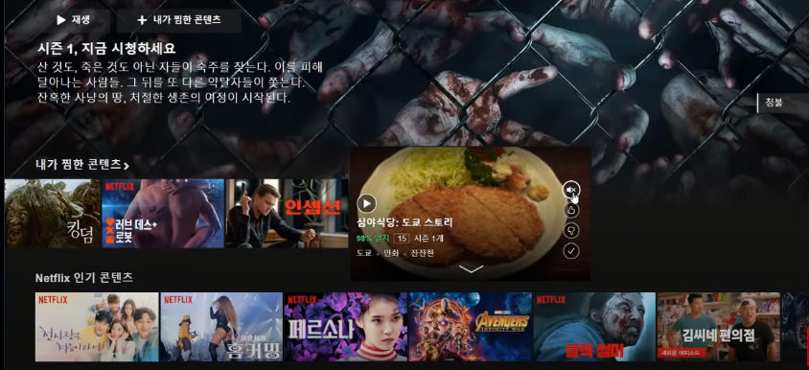
예상되는 결과물

